Slide 1
5.5.1 段式存储管理
1.分段系统的基本原理
动态分区分配方式中，系统为整个进程分配一个连续的内存空间。而在分段式存储管理系统中则以段为单位分配内存，每段分配一个连续的内存区域，但各段之间不要求连续。其内存的分配和回收类似于动态分区分配方式，但两者之间也有不同。在分段存储管理系统中，一个作业可以有多个段，这些段允许离散地存放在内存的不同分区当中，而分区存储管理方式则要求整个作业存放在一个内存分区中。

Slide 2
5.5.1 段式存储管理
2.分页和分段的主要区别
(1)页是信息的物理单位，与源程序的逻辑结构无关，且对用户不可见。
(2)页的大小固定且由系统决定，系统自动把逻辑地址划分为页号和页内地址两部分，这是由机器硬件实现的，且页面只能以页面大小的整数倍地址开始。
(3)分页的作业地址空间是一维的，即单一的线性地址空间，程序员只需利用一个逻辑地址就可以表示一个地址。
(4)通常分段的段内空间会比分页的页面空间大，因此段表会比页表短。

Slide 3
5.5.2 段页式存储管理
2) 地址变换过程
在段页式系统中，为了便于实现地址变换，需要配置一个段表寄存器，其中存放段表始址和段表长度。进行地址变换时按如下步骤进行：
(1)通过段表寄存器将段号与段表长度进行比较，如果未越界则查找段表在内存中的位置，否则越界中断；
(2)访问段表，将页表长度与页号进行比较，如果未越界则根据段号查找页表所在的位置；
(3)访问页表，根据页号查找该页所在的物理块号；
(4)将物理块号和地址结构中的页内地址相加，形成内存单元的物理地址。

Slide 4
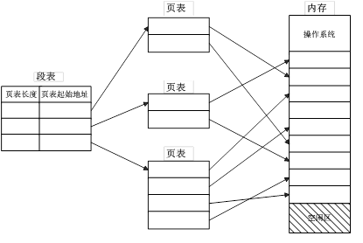
5.5.2 段页式存储管理

